Slide 1
Преподобный Серафим Саровский

Slide 2
Казанский кафедральный собор г.Курска
Преподобный Серафим Саровский, в крещении Прохор, родился в г.Курске в 1759г. в семье купца Исидора Мошнина.

Slide 3
Курская икона Богородицы «Знамение»

Slide 4
Исцеление отрока Прохора от иконы Божией Матери

Slide 5
Саровская Пустынь

Slide 6
Памятник преподобному Серафиму Саровскому

Slide 7
Императрица Александра Фёдоровна Романова с сыном Алексеем

Slide 8
Казанский собор в Санкт-Петербурге

Slide 9
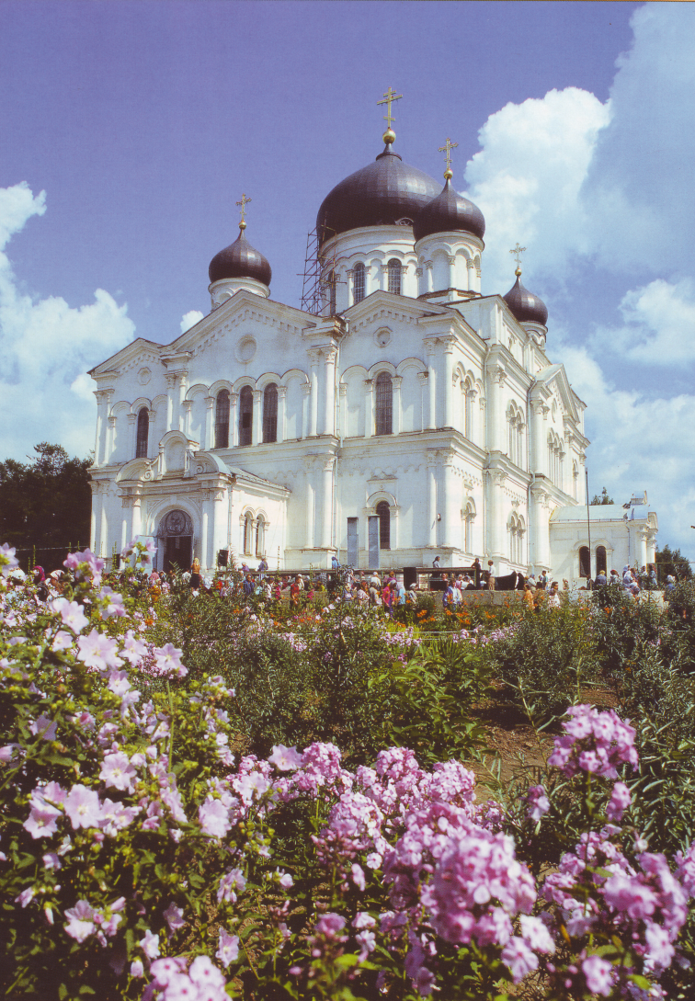
Серафимо-Дивеевский женский монастырь

Slide 10
Икона Серафима Саровского с житием

